Slide 1
VERSAJSKI POREDAK
Svijet i Hrvatska od 1918. do 1939. godine

Slide 2
Prisjetimo se!
Kada je započeo, a kada završio Prvi svjetski rat?
Koji su se savezi sukobili u Prvom svjetskom ratu?
Što je bio uzrok, a što povod ratu?
Koji je savez imao više uspjeha u prvim godinama rata?
Gdje su se i kada vodile najkrvavije bitke Prvog svjetskog rata? Zašto je u tim bitkama bilo jako puno ljudskih žrtava?
Navedi nova oružja upotrijebljena u Prvom svjetskom ratu.
Čijom pobjedom je završio Prvi svjetski rat?

Slide 3
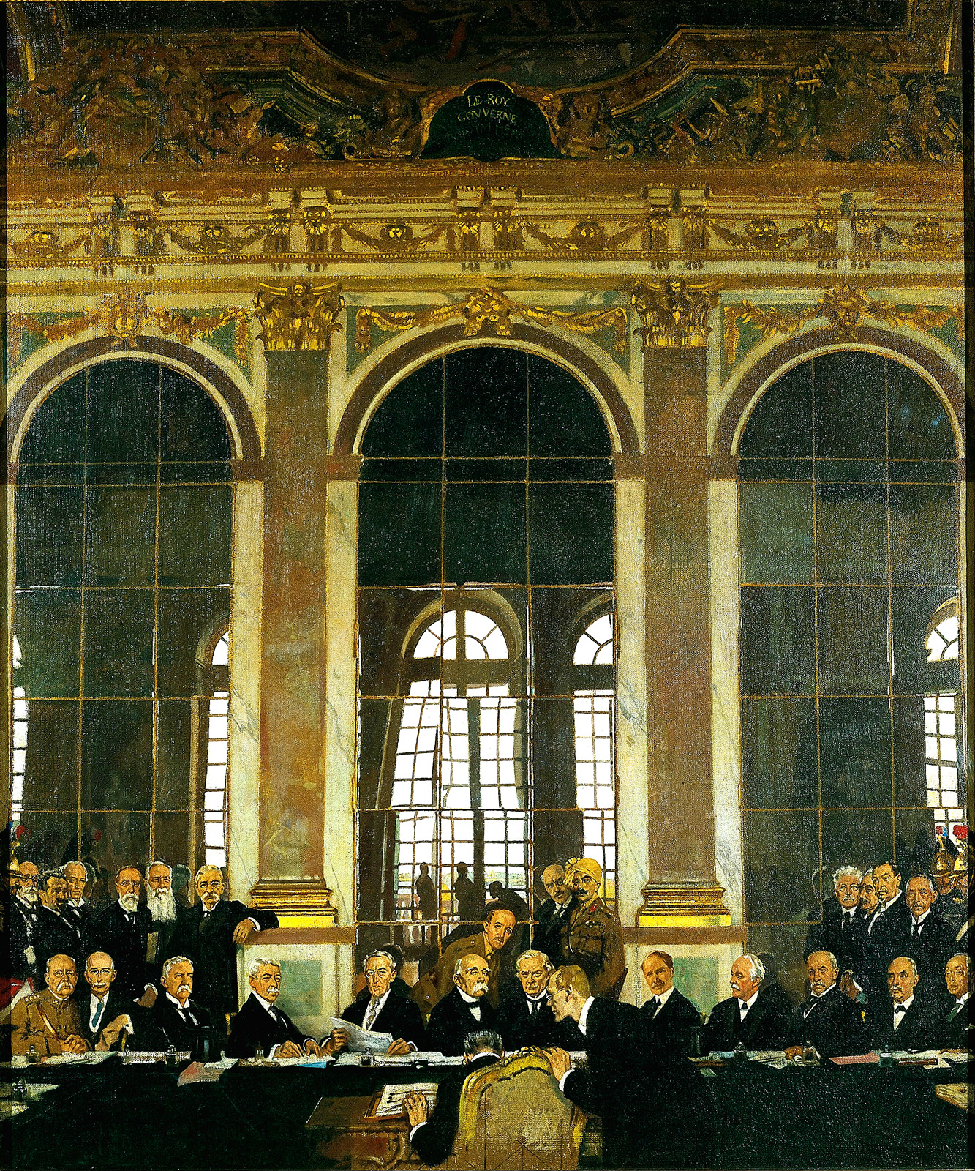

Versajski poredak – politički poredak u Europi nastao nakon Prvog svjetskog rata, a nazvan po dvorcu Versailles kraj Pariza u kojem su potpisani mirovni ugovori zemalja pobjednica i poražene Njemačke,
28. lipnja 1919. godine

Slide 4

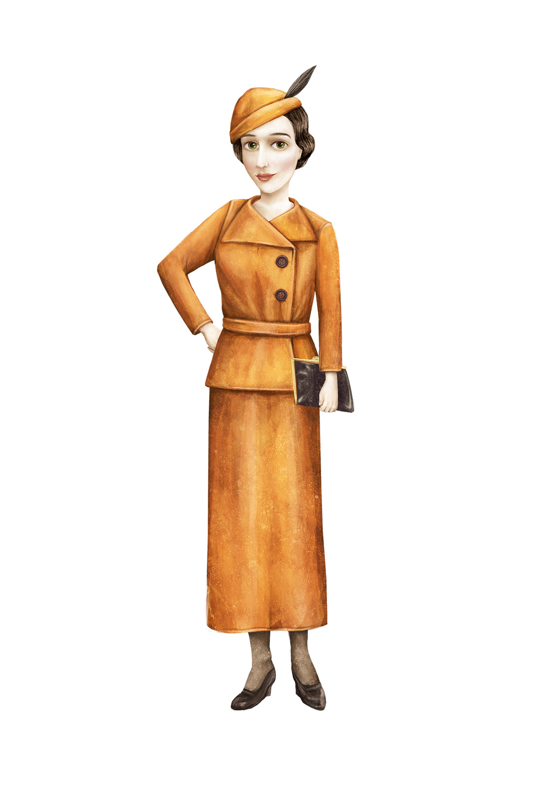
ZADATAK: Analiziraj tekst o posljedicama Prvoga svjetskog rata (U/str.10) i izradi shemu s tri kategorije posljedica.
POSLJEDICE PRVOGA SVJETSKOG RATA
POLITIČKE:
DEMOGRAFSKE:
SOCIJALNE:

Slide 5
Između 10 i više od 20 milijuna poginulih
Nestašice i glad na području Njemačke, Rusije i Austro-Ugarske
Uništena gospodarstva, veliki broj ranjenika i ratnih invalida
Novi sukobi: Grčko-turski rat 1919. – 1922. godine
Masovna ubojstva pripadnika armenske manjine

Slide 6
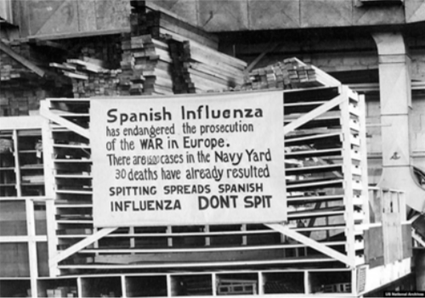
Epidemija španjolske gripe – umrlo između 20 i 50 milijuna ljudi
Prvi put zabilježena u siječnju 1918. godine
Natpis u dvorištu Američke mornarice 1918. godine (US National Archives)

Slide 7
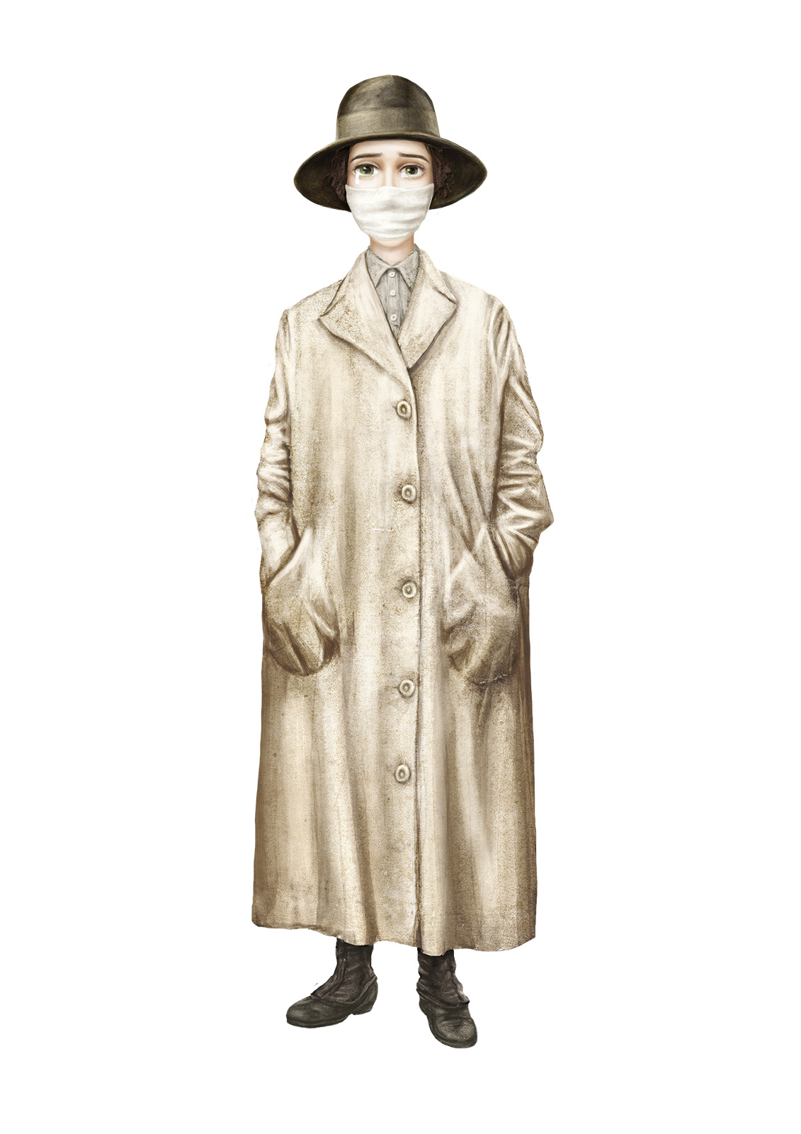
Pročitaj povijesni koncept – kontinuitet i promjena (U/str. 11) i odgovori na pitanja ispod teksta. Kratko prokomentiraj zašto su važne mjere koje su tada, ali i u sadašnje vrijeme donijete protiv širenja virusa.

Slide 8
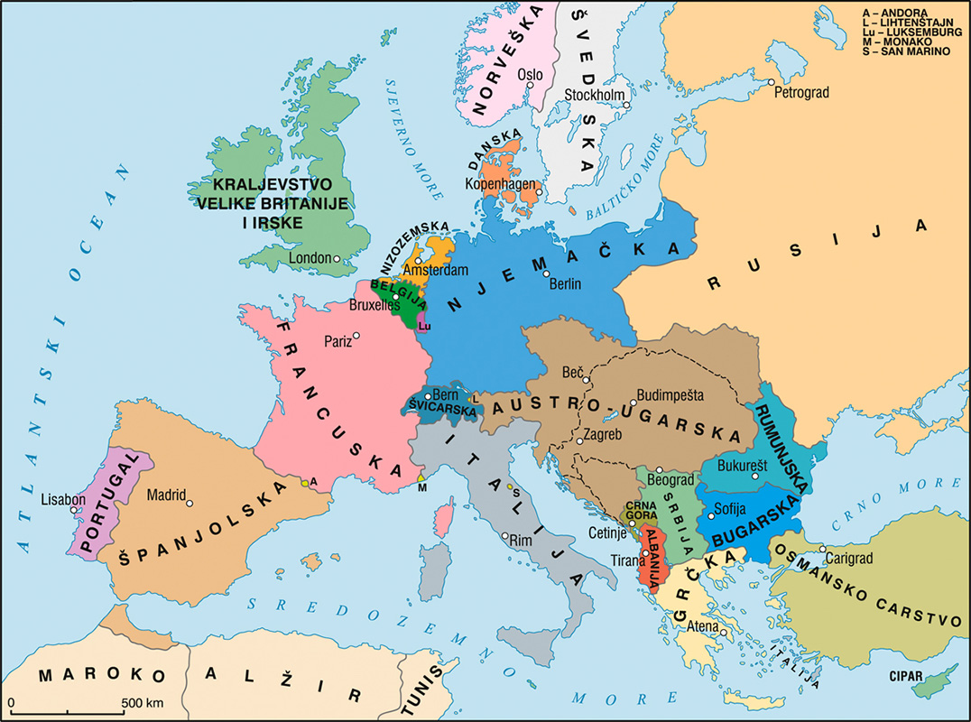
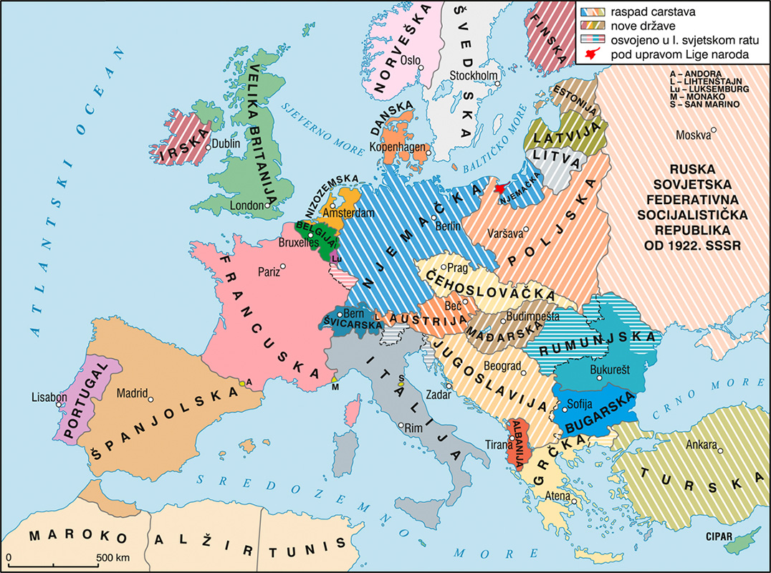
Europa uoči Prvog svjetskog rata, 1914.
Europa nakon Prvog svjetskog rata, 1918.

Slide 9
Nastanak devet novih država
Propast četiriju carstva:
Osmansko Carstvo
Njemačko Carstvo
Rusko Carstvo
Austro-Ugarska

Slide 10
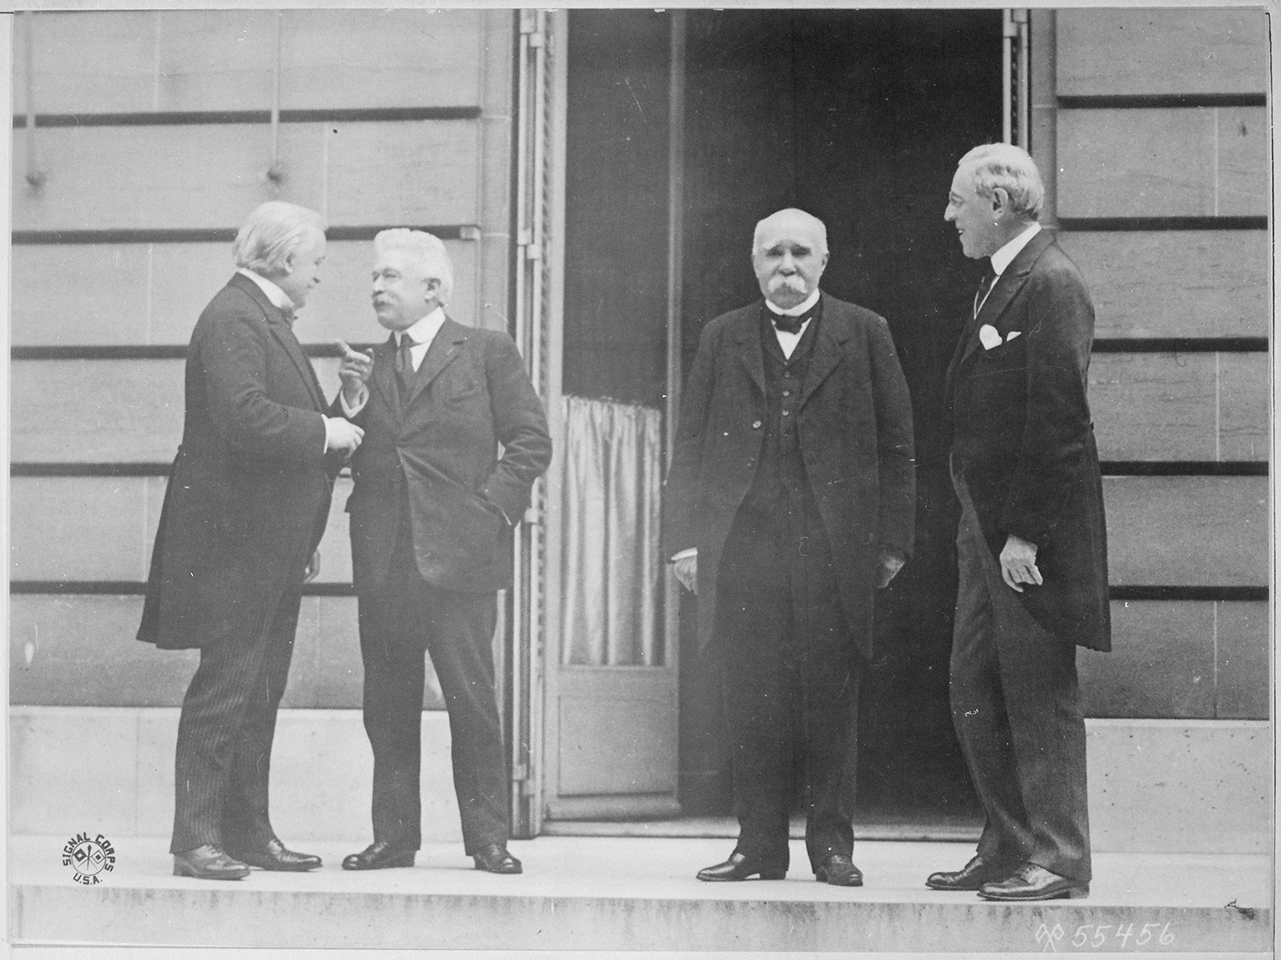
Pariška mirovna konferencija (siječanj 1919. – siječanj 1920.)
Velika četvorica u Parizu 1919. godine:
David Lloyd George, Vittorio Orlando,
Georges Clemenceau, Woodrow Wilson.

Slide 11
Potpisani mirovni ugovori s poraženim zemljama, posebno Mađarska i Austrija
Borba kolonija za nacionalna prava, zahtjevi za žensko pravo glasa
Versajski ugovor – mirovni ugovor s Njemačkom

Slide 12
Pročitaj tekst (U/str. 12-13) i ispuni tablicu glavnim odredbama Versajskog ugovora.
VERSAJSKI UGOVOR
NJEMAČKA PROGLAŠENA GLAVNIM KRIVCEM ZA RAT | 1.
 | 2.
 | 3.
 | 4.
 | 5.

Slide 13
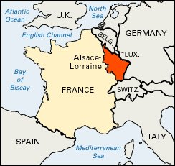

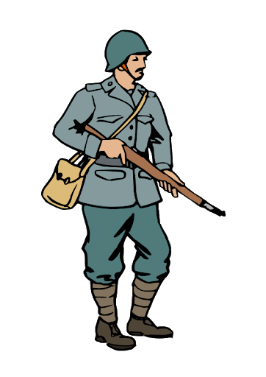

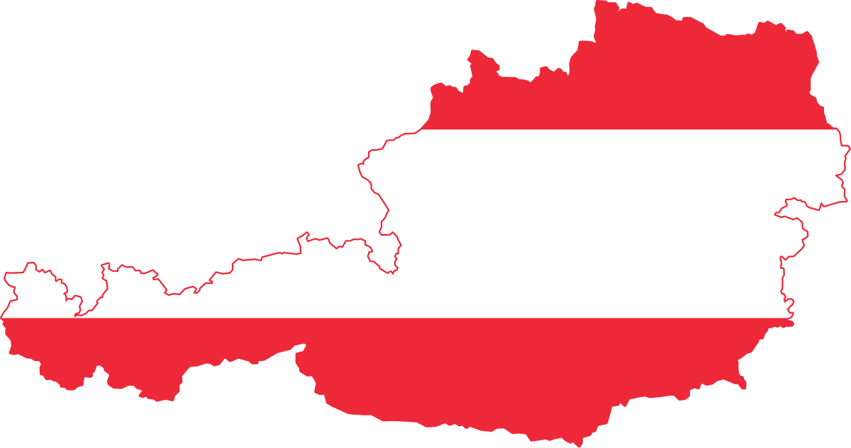
Njemačka
vojne snage ograničene – smanjene na 100 000 vojnika
izgubila desetinu svoga područja, pokrajine Alsace i Lorraine vraćene Francuskoj
ratna flota prepuštena je saveznicima, vojna industrija uništena
oduzete su joj kolonije
zabranjeno joj je ujedinjenje s Austrijom
plaćanje visoke ratne odštete

Slide 14
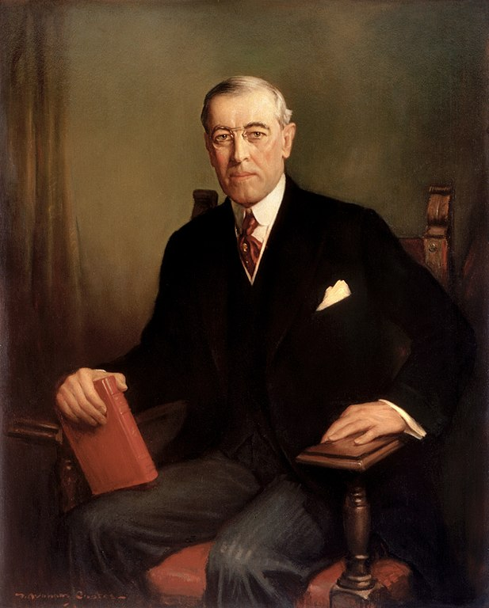
Na početku 1918. godine održao je govor u američkom Kongresu
Predstavio je program za poslijeratno sređivanje odnosa u Europi
U svijetu poznat pod nazivom Četrnaest točaka
Američki predsjednik Woodrow Wilson

Slide 15
Mirovni ugovori moraju biti javni. Tajnih ugovora među državama ne smije biti.
Sloboda trgovine za sve države koje surađuju s drugim državama i ne narušavaju mir.
Države trebaju naoružanje svesti na količinu nužnu za obranu.
Potpuna sloboda plovidbe svim morima izvan državnih teritorijalnih voda.
Rješavanje pitanja kolonija, uzimajući u obzir interese stanovnika kolonija i
interese država koje njima vladaju.
Mora se ustrojiti organizacija svjetskih država radi uzajamna jamstva
političke neovisnosti i teritorijalnog integriteta i malih i velikih država(stvaranje Lige naroda)
Narodima Austro-Ugarske, kojima želimo da zauzmu mjesto među slobodnim narodima,
treba omogućiti samostalan razvoj u skladu s njihovim mogućnostima.
1. Zašto je važno da ne smije biti tajnih ugovora između zemalja i čelnika zemalja?
2. Mogu li države svesti naoružanje na razinu potrebnu samo za obranu? Je li takvo stanje danas, posebice kod najmoćnijih država svijeta?
3. Koja je najspornija točka?
4. Kako se nazivala svjetska organizacija čije stvaranje zahtjeva Wilson u svojih 14 točaka?
5. Zašto je Wilsonov stav bitan za narode nekadašnje Austro – Ugarske?

Slide 16
Versajski poredak
Versajski poredak – politički poredak u Europi nakon Prvog svjetskog rata – glavnu riječ vode Ujedinjeno Kraljevstvo i Francuska
Pariška mirovna konferencija
  'Velika četvorica' – Woodrow Wilson, David Lloyd George, George Clemenceau, Vittorio Orlando
  potpisani mirovni ugovori s poraženim zemljama, posebno Mađarska i Austrija
  borba kolonija za nacionalna prava, zahtjevi za žensko pravo glasa
  Versajski ugovor – mirovni ugovor s Njemačkom
  '14 točaka' Woodrowa Wilsona – program za poslijeratni svijet – protiv tajnih ugovora, rješavanje pitanja kolonija, stvaranje Lige naroda, potpora narodima Austro-Ugarske za samoodređenje

